Slide 1
আজকের
ক্লাসে
সবাইকে
স্বাগত

Slide 2
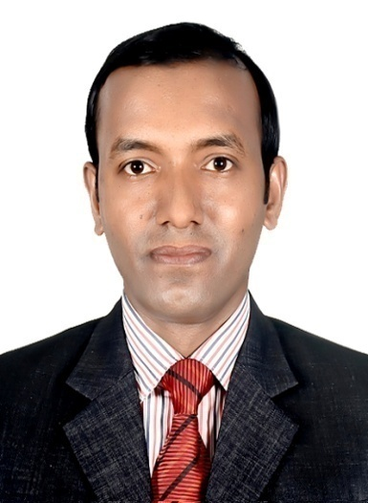
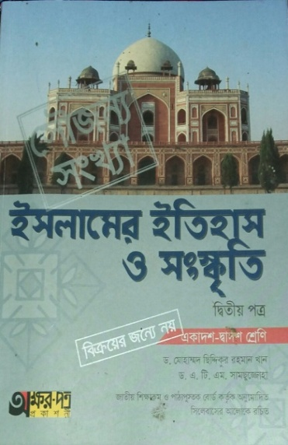
পরিচিতি
মোঃ সাখাওয়াত হোসেন
(বি এ ,অনার্স (১০ম স্থান), এম এ, জগন্নাথ বিশ্ববিদ্যালয়)
প্রভাষক
ইসলামের ইতিহাস ও সংস্কৃতি বিভাগ,
আগানগর ডিগ্রি কলেজ,
বরুড়া, কুমিল্লা।
মোবাইলঃ ০১৯১৩৭৫৬৮৬৬
Email: shakhawat661983@gmail.com
শ্রেণিঃ দ্বাদশ
বিষয়ঃ ইসলামের ইতিহাস ও সংস্কৃতি দ্বিতীয় পত্র
অধ্যায়ঃ ৫ম
[বাংলার ইতিহাস (পাকিস্তান আমল)]
তারিখঃ 1৬/০৬/২০২০
সময়ঃ ১ ঘন্টা।

Slide 3
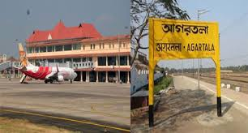
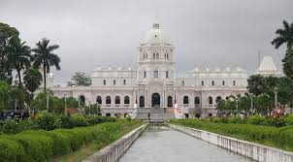
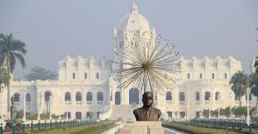
শিক্ষার্থীরা তোমরা নিচে কিসের ছবি দেখতে পাচ্ছ?
আগরতলা বিমানবন্দর
আগরতলা (ভারতের ত্রিপুরা রাজ্যের রাজধানী)
ভারতের ত্রিপুরা রাজ্যে

Slide 4
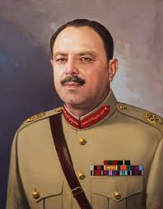
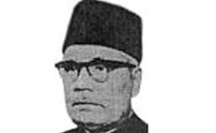
শিক্ষার্থীরা তোমরা নিচে কোন কোন ব্যক্তির ছবি দেখতে পাচ্ছ?
বঙ্গবন্ধু শেখ মুজিবুর রহমান
প্রেসিডেন্ট আইয়ুব খান
মোনায়েম খান

Slide 5
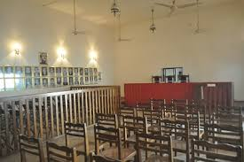
প্রিয় শিক্ষার্থী বন্ধুরা নিচের ছবিগুলো লক্ষ কর, এখানে কিসের ছবি দেখছ?
১ম ছবিতে গ্রেফতারের দৃশ্য, ২য় ছবিতে কারাগার ও ৩য় ছবিতে আদালতের ছবি দেখতে পেরেছি।

Slide 6
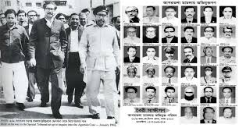
ঐতিহাসিক আগরতলা মামলা

Slide 7
শিখনফল
এই পাঠ শেষে শিক্ষার্থীরা-
১. আগরতলা মামলার প্রধান আসামির নাম বলতে পারবে;
২. আগরতলা মামলা কী বলতে পারবে;
৩. আগরতলা মামলা কেন করা হয়েছিল ব্যাখ্যা করতে পারবে;
৪. আগরতলা মামলা প্রত্যাহারের কারণ বর্ণনা করতে পারবে।

Slide 8
এসো আমরা একটি ভিডিও মনোযোগ দিয়ে দেখি

Slide 9
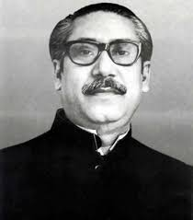
আগরতলা মামলার প্রধান আসামিঃ
জাতিরজনক বঙ্গবন্ধু শেখ মুজিবুর রহমান

Slide 10
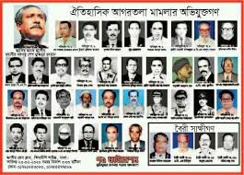
ঐতিহাসিক আগরতলা মামলার অভিযুক্তগণের ছবি।

Slide 11
৩সদস্য বিশিষ্ট একটি বিশেষ ট্রাইব্যুনাল আদালত গঠন করা হয়।
আগরতলা মামলার বিচারক
সাবেক প্রধান বিচারপতি
এস এ রহমানকে (চেয়ারম্যান)
বিচারপতি
এম আর খান (সদস্য)
বিচারপতি মাকসুমুল হাকিম (সদস্য)

Slide 12
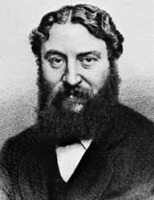
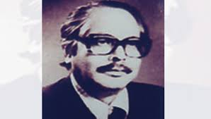
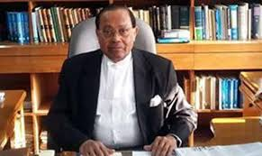
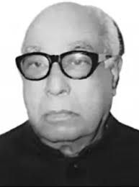
আসামিপক্ষে মামলা পরিচালনার জন্য একটি 'ডিফেন্স কমিটি গঠন করা হয়। ইংল্যান্ডের রানির আইন বিষয়ক উপদেষ্টা প্রখ্যাত ব্রিটিশ আইনজীবী টমাস উইলিয়াম এতে নেতৃত্ব দেন।
আইনজীবী টমাস উইলিয়াম
আইনজীবী ড. আলীম আল রাজী
আইনজীবী মওদুদ আহমদ
আইনজীবী আতাউর রহমান খান

Slide 13
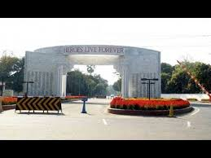
আগরতলা মামলার বিচার প্রক্রিয়া
আগরতলা মামলার বিচারের আদালত
(ঢাকা ক্যান্টনমেন্ট)
ঢাকা ক্যান্টনমেন্টের প্রবেশ পথ

Slide 14
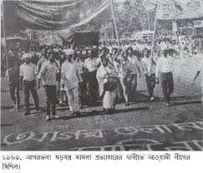
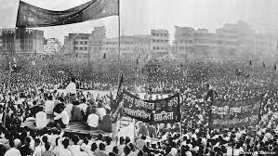
১৯৬৯ সালে আগরতলা ষড়যন্ত্র মামলা প্রত্যাহারের দাবিতে আওয়ামী লীগের মিছিল।

Slide 15
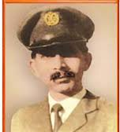
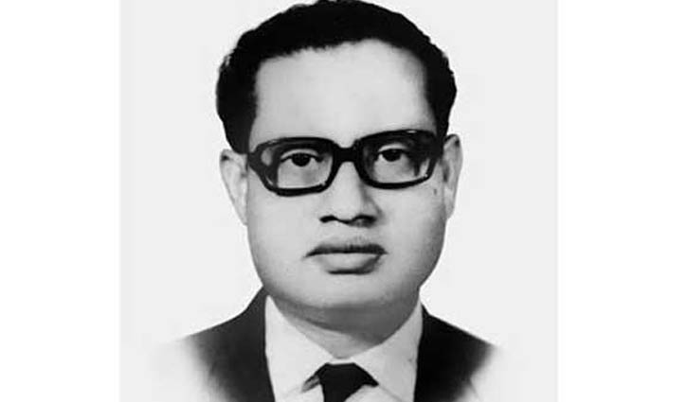
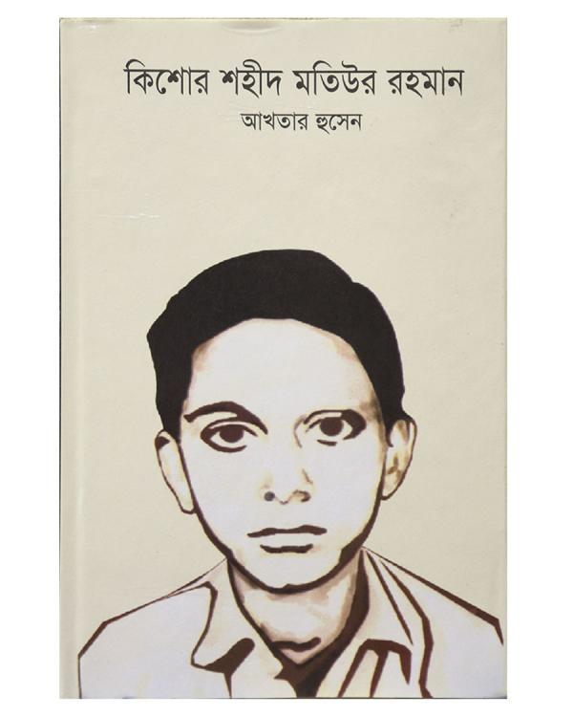
১৯৬৯ সালে আইয়ুব বিরোধী গণআন্দোলনে ছাত্রনেতা আসাদুজ্জামান, ছাত্র মতিউর রহমান ,সার্জেন্ট জহুরুল হক এবং রাজশাহী বিশ্ববিদ্যালয়ের অধ্যাপক ড.শামসুজ্জোহা পুলিশের গুলিতে নিহত হন।
ছাত্রনেতা আসাদুজ্জামান
ছাত্র মতিউর রহমান
সার্জেন্ট জহুরুল হক
অধ্যাপক ড.শামসুজ্জোহা

Slide 16
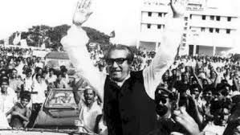
মামলা প্রত্যাহার
অবশেষে তীব্র আন্দোলনের মুখে সরকার ১৯৬৯ সালের ২১ ফেব্রুয়ারি আগরতলা মামলা প্রত্যাহার করতে বাধ্য হয়। মামলার প্রধান আসামি বঙ্গবন্ধু শেখ মুজিবুর রহমানসহ গ্রেফতারকৃতদের নিঃশর্ত মুক্তি দেওয়া হয়।

Slide 17
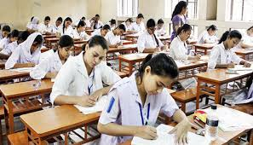
একক কাজ
সরকার আগরতলা মামলা প্রত্যাহার করেন কেন? ব্যাখ্যা কর।

Slide 18
আগরতলা মামলার প্রধান আসামি বঙ্গবন্ধু শেখ মুজিবুর রহমানের মুক্তি লাভ।

Slide 19
দলগত কাজ
আগরতলা মামলার আসামিদের পক্ষের বিচারকদের নাম লিখ।

Slide 20
মূল্যায়ন
১. আগরতলা মামলার প্রধান আসামি কে ছিলেন?
২. আগরতলা মামলার মোট আসামির সংখ্যা কত ছিল?
৩. কার শাসনামলে আগরতলা মামলা করা হয়?
৪. আগরতলা মামলা প্রত্যাহার করা হয় কত তারিখে?

Slide 21
মূল্যায়নের সমাধান
১. আগরতলা মামলার প্রধান আসামি কে ছিলেন?
উত্তরঃ- জাতিরজনক বঙ্গবন্ধু শেখ মুজিবুর রহমান।
২. আগরতলা মামলার মোট আসামির সংখ্যা কত ছিল?
উত্তরঃ- ৩৫ জন।
৩. কার শাসনামলে আগরতলা মামলা করা হয়?
উত্তরঃ-আইয়ুব খানের শাসনামলে ।
৪. আগরতলা মামলা প্রত্যাহার করা হয় কত তারিখে?
উত্তরঃ- ২২ ফেব্রুয়ারি ১৯৬৯ সালে।

Slide 22
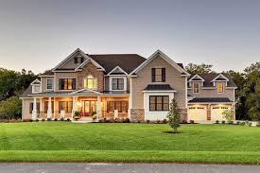
বাড়ির কাজ
'আগরতলা মামলা ছিল একটি প্রহসনমূলক মামলা' তোমার মতামতের সপক্ষে যুক্তি লিখে নিয়ে আসবে।
সহায়ক গ্রন্থের নাম:
ইসলামের ইতিহাস ও সংস্কৃতি (২য় পত্র)
ড. মোহাম্মদ ছিদ্দিকুর রহমান,
ড. এটিএম সামছুজ্জোহা

Slide 23
সবাইকে ধন্যবাদ

